Slide 1

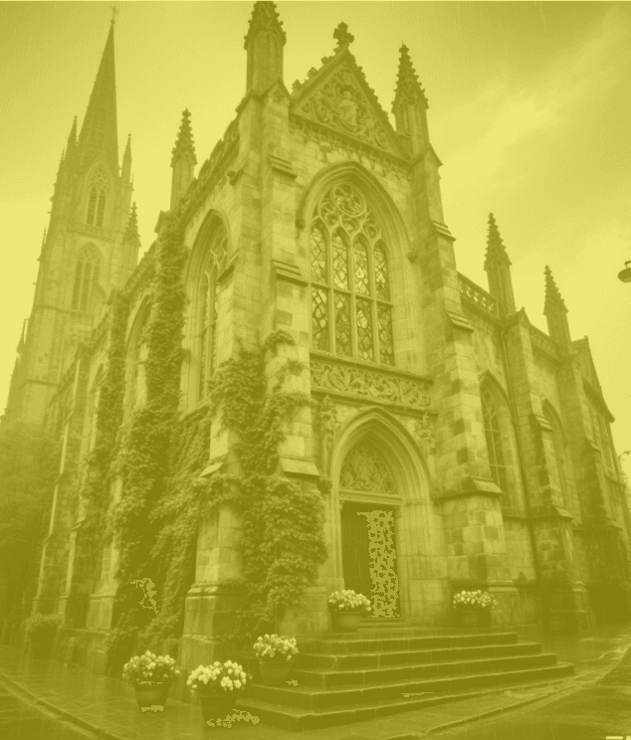


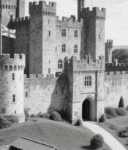


Граф-ML в городском строительстве
2025/11/19

Slide 2





CONTENTS
01
02
03
Введение и задачи
Данные и граф
Алгоритмы и обучение
04
05
06
Оптимизация строительства
Python-реализация
Результаты и выводы

Slide 3

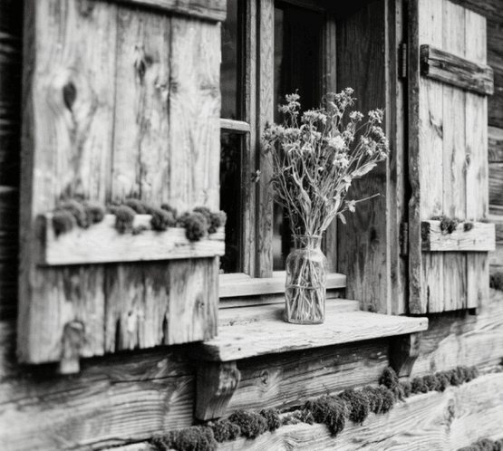

01
Введение и задачи

Slide 4


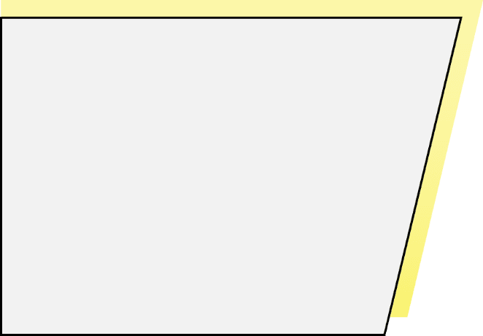

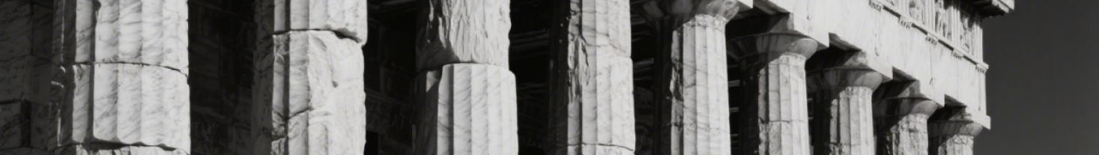
Почему графы в инфраструктуре
Естественное описание
Преимущества графов
Городская инфраструктура — это сеть объектов, где графы естественно описывают связи между узлами (перекрёстками, зданиями) и рёбрами (дорогами, трубопроводами).
Графовые модели позволяют учитывать топологию при проектировании и строительстве, повышая точность прогнозов и оптимизируя решения, что приводит к снижению издержек и сроков.
Highlights

Slide 5


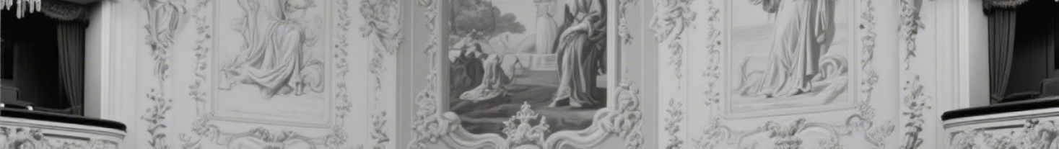

Классы задач и цели
Типичные задачи
Цель
Применение
Рассматриваются задачи оптимальной маршрутизации временных дорог, прогноза загруженности участков и выбора последовательности укладки трубопровода с минимальными простоями.
Цель — сократить издержки и сроки за счёт машинного обучения на графах, повышая эффективность и точность решений в городском строительстве.
Эти задачи актуальны для городских строек, где важно учитывать сложную топологию и взаимосвязи между объектами для оптимального проектирования и строительства.

Slide 6
02
Данные и граф

Slide 7


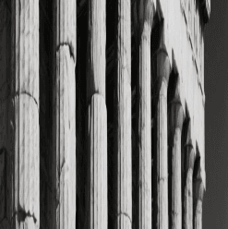
Сбор и подготовка данных
Источники данных
Дополнительные атрибуты
Источники данных включают GIS-слои улиц, BIM-модели, логистические журналы и датчики трафика, которые предоставляют информацию о городской инфраструктуре.
Каждый узел и ребро имеют дополнительные атрибуты, такие как погодные индексы и нормативные ограничения, что позволяет учитывать различные факторы при анализе.
Узлы и рёбра
Подготовка данных
Формируются узлы (перекрёстки, люки, здания) и рёбра (дороги, трубы) с атрибутами, такими как длина, пропускная способность, время строительства и стоимость.
Данные очищаются и преобразуются в формат, подходящий для построения графовой модели, с удалением дубликатов и проверкой связности.

Slide 8


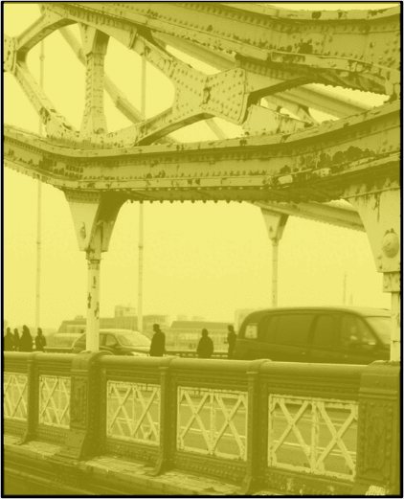


Построение графовой модели
Использование NetworkX
Оптимизация графа
Python-библиотека NetworkX используется для загрузки shapefile и создания ориентированного взвешенного графа G=(V,E,w) с добавлением признаков узлам и рёбрам.
Проверяется связность графа, удаляются дубликаты, и строится кэш соседства для ускорения алгоритмов, что повышает эффективность работы с графовой моделью.

Slide 9
03
Алгоритмы и обучение

Slide 10
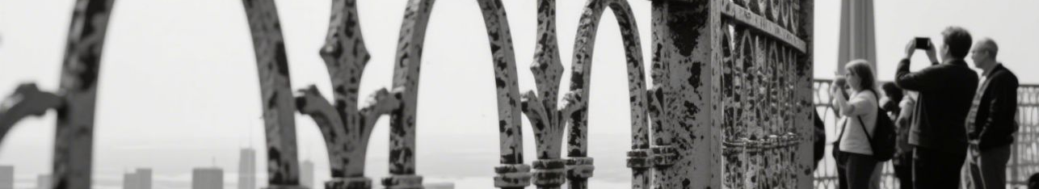
GraphSAGE для прогноза загрузки
Details
Задача регрессии
Обучение GraphSAGE
Применение
Задача регрессии: по подграфу около ремонтируемого участка предсказать будущую загрузку соседних рёбер с использованием исторических данных.
GraphSAGE агрегирует соседние признаки, обучается минимизировать среднеквадратическую ошибку (MSE), и выдаёт векторное представление узла для дальнейших задач.
Полученная модель используется для прогноза загрузки участков, что позволяет оптимизировать планирование ремонтных работ и снизить издержки.

Slide 11
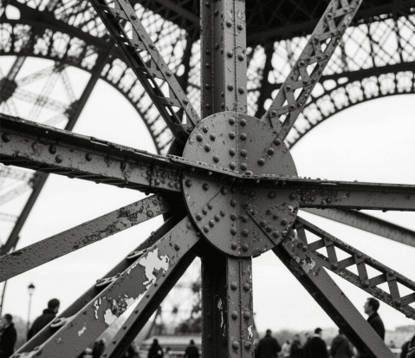


Обучение на траекториях машин
Обучение на траекториях
Part
Для логистической задачи строится гетерогенный граф, и применяется GCN с attention, обученный предсказывать время в пути с учётом опозданий и простоев.

Slide 12
04
Оптимизация строительства

Slide 13

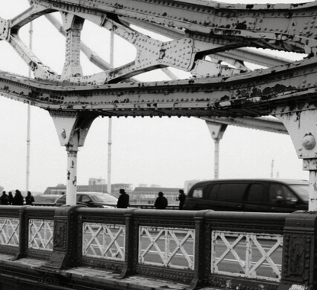



Поиск оптимального маршрута
01
Модифицированный Дейкстра
С учётом предсказанных весов рёбер запускается модифицированный алгоритм Дейкстры с учётом штрафов за узкие проезды и коэффициента безопасности.
02
Выбор маршрута
Алгоритм возвращает Pareto-оптимальные маршруты для бетононасосов, выбирая тот, который минимизирует время и количество поворотов через оживлённые перекрёстки.

Slide 14




Планировка последовательности работ
Details
Моделирование трубопровода
Обученная GNN эвристика
Адаптация под обновления
Практическое применение
Трубопровод моделируется линейным графом, и задача сводится к поиску гамильтонова пути с минимальной агломерацией простоев.
Применяется обученная GNN эвристика в жадной оболочке, выбирающая на каждом шаге узел с наименьшим predicted-delay.
Решение адаптируется под ежедневные обновления графа и погодные ограничения, что позволяет оперативно корректировать планы.
Этот подход позволяет оптимизировать последовательность работ, сокращая простои и повышая эффективность строительства трубопроводов.

Slide 15
05
Python-реализация

Slide 16



Код GraphSAGE и обучения
PyTorch Geometric
Цикл обучения
Применение
Используется PyTorch Geometric для создания DataLoader с subgraph-сэмплированием и определения GraphSAGE слоёв с функцией потерь MSE.
Проводится цикл обучения с early stopping, и демонстрируется, как извлечь embedding узла и сохранить модель для инференса в production-контейнере Docker.
Этот подход позволяет эффективно обучать модели на графах и использовать их для предсказания и оптимизации в реальных условиях.

Slide 17


Инференс и визуализация
Инференс и экспорт
Скрипт загружает обученную модель, применяет её к текущему графу, обновляет веса рёбер, запускает кратчайший путь и экспортирует результат в GeoJSON.

Slide 18
06
Результаты и выводы

Slide 19
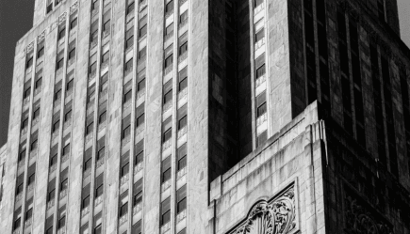



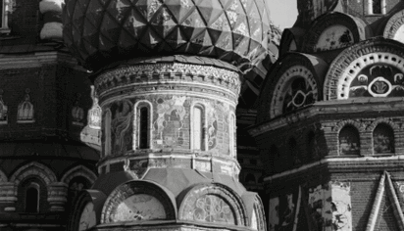
Экономия и точность
Экономия ресурсов
Точность предсказания
На пилотном участке применение graph-ML сократило время доставки бетона на 18 %, уменьшило простои спецтехники на 12 % и снизило перерасход топлива на 9 %.
MAE предсказания времени в пути составило 2,4 мин при базовых 6,1 мин без учёта графовой топологии, что подтверждает эффективность метода.

Slide 20

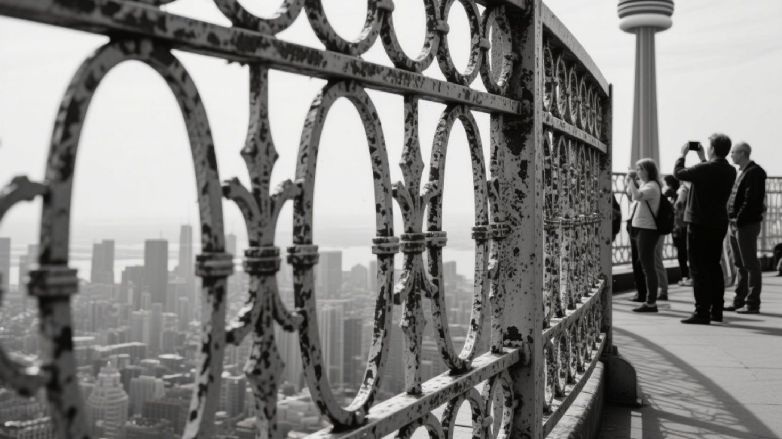




Следующие шаги
Интеграция с BIM
Добавление динамических признаков
Планы включают интеграцию с системами BIM 360 для более тесного взаимодействия с проектными данными и повышения эффективности.
Добавление времени суток и событий как динамических признаков для более точного моделирования реальных условий.
Масштабирование
Обратная связь и дообучение
Перенос модели на сверхбольшие графы с использованием DGL и GPU для обработки более крупных и сложных проектов.
Разработка обратной связи от диспетчеров для дообучения модели и подготовка открытого датасета для сообщества исследователей.

Slide 21

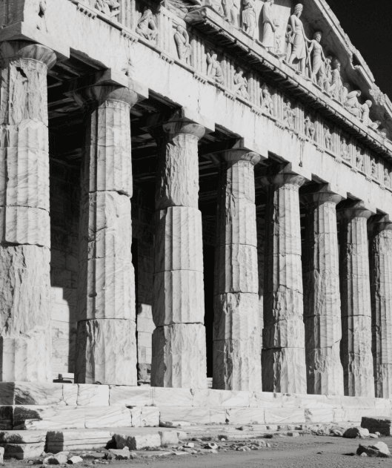
THANK YOU
2025/11/19

